Slide 1
«Я сорвала цветок, и он завял. Я поймала жука, И он умер у меня на ладони. И тогда я поняла, Что прикоснуться к природе Можно только сердцем» Л .Фесюкова
Педагогический проект
«Экологическое воспитание детей дошкольного возраста»
Творческое название
«Будь природе другом!»
Срок реализации:2015-2016
Автор проекта: Телкина Вера Михайловна
филиал «Радуга» МБДОУ Новоникольского детского сада

Slide 2
Актуальность
При ознакомлении детей с природой открываются возможности для эстетического, патриотического, нравственного воспитания. Общение в природой обогащает духовную сферу человека, способствует формированию положительных качеств. Проведение собственных исследований, наблюдений позволяют обобщать, анализировать и способствовать экологически грамотному, безопасному для природы и собственного здоровья поведению.

Slide 3
З- прививать любовь к родной природе, формировать к ней бережное отношение; А- познакомить детей с правилами поведения на природе, уточнить экологические запреты; Д- учить видеть красоту природы; А- развивать логическое мышление, внимание, память; Ч- воспитывать желание беречь природу, любовь к родному краю; И :- воспитывать любовь к Родине, расширять кругозор, передавая знания об истории, достопримечательностях и экологии родного края.
Цель
Формировать экологическую воспитанность дошкольников, активизировать мыслительно-поисковую
деятельность детей. Создать условия, раскрывающие интеллектуальную и творческую потенциальность
дошкольников, ориентированную на экологическое воспитание.
Гипотеза
Экологическое воспитание и обучение детей дошкольного возраста наиболее успешно и продуктивно будет проходить в условиях полного личностного раскрепощения, через активное исследование и игровые формы.

Slide 4
Направление работы - развитие речи - развитие логического мышления - развитие коммуникативных качеств у детей - обобщение представлений о природе - пробуждение воображения и фантазии - пробуждение интереса к природе -
Участники проекта
Руководитель проекта : Телкина Вера Михайловна
Рабочая группа: педагоги ДОУ.
Благополучатели : дети, родители, педагоги

Slide 5
Сроки реализации проекта 1 этап – подготовительный (сентябрь 2014 г.) Цель: Повышение собственной профессиональной компетентности. Обеспечение воспитательно-образовательного процесса методическим материалом. Обогащение эколого - игровой среды. Педагогическое просвещение родителей. Выявить уровень развития экологической воспитанности детей. 2 этап– основной (сентябрь 2014 – май 2015 г. г.) Цель: Проведение занятий и наблюдений согласно перспективного плана по развитию экологической грамотности воспитанников (тематическое наблюдение + художественное слово). Индивидуальная работа с детьми. 3 этап – заключительный ( май 2015г.) Цель: презентовать проект «Будь природе другом», проанализировать и подвести итоги данного исследования.

Slide 6
Ожидаемые результаты
Дети научатся экспериментировать, анализировать и делать выводы.
Будут сформированы элементарные экологические знания и культура поведения в природе.
У детей разовьется интерес к явлениям и объектам природы.
Дети поймут взаимосвязь в природе, станут более бережно относиться к ней, животным, птицам, насекомым.
Повысится экологическая культура родителей, появится понимание необходимости в экологическом воспитании детей.
Пополнится развивающая среда в группе.

Slide 7
План работы по проекту в ДОУ
№ | Подготовительный этап | Что необходимо Кто отвечает | Сроки выполнения
1 | 2 | 3 | 4
1 | Довести до участников проекта важность данной проблемы | Воспитатели группы | 3 -4 неделя сентября
2 | Подобрать методическую, научно-популярную и педагогическую литературу, иллюстративный материал по данной теме | Воспитатель группы Телкина В.М. | 3 -4 неделя сентября
3 | Провести диагностику на начало реализации проекта | Воспитатель группы Телкина В.М. | 1-2 неделя сентября
4 | Обсудить с родителями воспитанников , вопросы, связанные с проведением проекта, составить список родителей, желающих оказать какую-либо помощь | Воспитатель группы Телкина В.М. | 1-2 неделя сентября
5 | Составить перспективный план мероприятий | Выбрать родительский комитет группы Воспитатели группы | 3 -4 неделя сентября
6 | Провести анкетирование родителей | Воспитатель группы Телкина В.М. | 1-2 неделя сентября
7 | Провести анкетирование родителей | Воспитатель группы Телкина В.М. | 3 -4 неделя сентября
8 | Просмотреть и провести анализ проведённого анкетирования и диагностирования для использования полученных данных в дальнейшей работе | Воспитатели группы | 3 -4 неделя сентября

Slide 8
КРИТЕРИИ ЭФФЕКТИВНОСТИ: Диагностирование проекта Цель : выявить уровень экологической воспитанности дошкольников
Вывод: по результатам диагностики видно, что дети стали больше интересоваться окружающей природой, миром растений и животных; у детей сформировались первоначальные представления о себе (человек- часть природы и подчиняется ее законам); выработались первые навыки экологически грамотного и безопасного поведения в природе, желание относиться к ней с заботой.

Slide 9
Анкетирование Результаты анкетирования
«Изучение отношения родителей
о необходимости обучения детей экологическому воспитанию»
На начало проекта родителям было предложено пройти анкетирование. Если судить по его результатам, то прослеживается тенденция необходимости обучения детей экологическому воспитанию в ДОУ.

Slide 10
Основной этап: перспективное планирование в средней группе.
Месяц | Неделя проведения | Форма работы
Сентябрь | 1 | -Наблюдения -Сбор урожая -Дидактические игры: "Чего не стало"
 | 2 | -Беседа "Что нам осень принесла" -Пальчиковая гимнастика "Засолка капусты" -Лепка "Овощи для магазина"
 | 3 | -Рассматривание картины "В поле осенью" -Аппликация "Поспели яблоки в саду" -Ю. Тувим "Овощи"
 | 4 | -Опыт "Тепло - холодно" -Посадка чеснока на зиму -Н. Егоров "Тыква", "Морковка"
Октябрь | 1 | -Наблюдения -Рассматривание листьев, коры, плодов деревьев -Чтение стих-я А. Майков "Кроет уж лист золотой"
 | 2 | -Отгадывание загадок -Игра "Дорисуй листочек"
 | 3 | -Дидактическое лото "С какого дерева листочек" -И. Токмакова "Сосны"
 | 4 | -Дидактические игры: "Чего не стало" "Угадай на ощупь" "Узнай по описанию"

Slide 11
Месяц | Неделя проведения | Форма работы
Ноябрь | 1 | -Наблюдения -Рассматривание листьев, коры, плодов деревьев -Отгадывание загадок -Игра "Дорисуй листочек", "Соедини листья с плодами" -Дидактическое лото "С какого дерева листочек"
 | 2 | -Рисование "Разноцветные листочки" -Чтение стих-я А. Майков "Кроет уж лист золотой" -И. Токмакова "Сосны" -Беседа о лекарственных травах
 | 3 | -Загадки -Рассматривание иллюстраций с растениями -Доктор лечит от простуды: "Чай из листьев смородины, мяты, зверобоя"
 | 4 | Наблюдения за состоянием погоды на участке -Чтение стих-я Ерихеева "Осень" -Рассматривание картины "Времена года" -Дидактические игры: "Найди такой листок, как на дереве"
Декабрь | 1 | -Игра "Какая сегодня погода" -Развлечение "Осень разноцветная" -Чтение Э. Мошковская "Чужая морковка"
 | 2 | -Рисование "Грустная осень", "Радостная осень" -Лепка "Как ёж готовится к зиме" -П/и "Перелёт птиц" -Кукольный театр "Лесная история"
 | 3 | -Загадки Лесовичка о грибах -Рассматривание муляжей грибов, иллюстраций -Рассказ о месте произрастания грибов, их строении, размножении
 | 4 | Рассматривание иллюстраций, муляжей -Отгадывание загадок -Дидактическая игра "Лесные и садовые ягоды"

Slide 12
Месяц | Неделя проведения | Форма работы
январь | 1 | -Опыт с воздухом (вкус, запах, цвет) -Надувание мыльных пузырей -Пузырьки-спасатели -Надувание шаров -Поиск воздуха
 | 2 | -Загадочные пузырьки -Опыт с растениями (как воздух в почве влияет на рост и развитие растения) -Рассказ о значении чистого воздуха на жизнь людей
 | 3 | -Загадочные пузырьки -Опыт с растениями (как воздух в почве влияет на рост и развитие растения) -Рассказ о значении чистого воздуха на жизнь людей
 | 4 | -Беседа "Мой любимый цветок" -Дидактические игры: "Собери букет" "Узнай растение" -Рисование "Поляна цветов"
февраль | 1 | -Наблюдения за аквариумными рыбками -Рассматривание иллюстраций с изображением лягушки, рыб, водорослей. -Игра "Мы весёлые рыбки"
 |  | Опыт "Кто живёт в воде" -"Зачем лягушке такие лапки" -Лепка "Рыбка" -Аппликация "Аквариум"
 |  | -Беседа -Чтение рассказа К. Д. Ушинского "Хотела галка пить" -Чтение стих-я Н. Рыжовой "Вы слыхали о воде" -Игра "Как сосулька превратилась вводу"
 |  | -Изготовление цветных льдинок -Взаимодействие воды и снега -Окрашивание воды (сравнение чистой и грязной воды) -Дидактическая игра "Вода"

Slide 13
Месяц | Неделя проведения | Форма работы
Март | 1 | -Отгадывание загадок о домашних животных -Рассматривание игрушек, иллюстраций, картин с изображением домашних животных -Рассматривание иллюстраций к сказкам, в которых героями являются домашние животные
 | 2 | -Дидактические игры: "Назови детёнышей" "Какая польза от домашних животных« -Игра "Угадай, это зверь или птица?" (по модели) -Сравнение живой кошки и игрушечного котёнка
 | 3 | -Чтение сказки "Как собака друга искала" -Драматизация сказки "Три поросёнка" -Аппликация "Кисонька-мурысынька"
 | 4 | Рассказ Лесовичка о лесе -Рассматривание картины "Звери в зимнем лесу" -Игра- имитация "Звериная зарядка" - Опыт "Как звери меняют шубку"
Апрель | 1 | -Игровое упражнение "Придумай ласковые слова" -Дидактические игры: "Найди детёныша". "Кто, что ест", "Кто, где живёт" -Слайды "Времена года"
 | 2 | -Театр на фланелеграфе "Маша и медведь" -Настольный театр "Снегурушка и лиса" -Рисование "животные в лесу" (трафарет) -Сюжетно-ролевая игра "Зоопарк" -Сказки "Лисичка-сестричка и волк", "Зимовье зверей.
 | 3 | --Рассказ Е. Чарушина "Что за зверь?" -Рассказ Н, Носов "Лисята" -Лепка "Заяц-длинные уши" -Подвижная игра "У медведя во бору"
 | 4 | -Рассматривание картины из серии "Уход за комнатными растениями" -Игра "Какого растения не стало" -Пальчиковая гимнастика "Посадим цветы"

Slide 14
Месяц | Неделя проведения | Форма работы
Май | 1 | -Наблюдения за цветением деревьев -Рассматриваниеиллюстраций "Сравнение различных периодов весны" -Дидактические игры "Раскрась предметы живой и неживой природы"
 | 2 | -Рисование "Яблоня в цвету" -Рассказ о взаимосвязи цветущих деревьях и пчёл -Игра "Что , где зреет" -Стих-е М. Бородицкой "Разговор с пчелой" -Рассматривание картины "Цветущий сад" -Игра "Пчёлки"
 | 3 | -Беседа "Где я живу" -Сравнение речки, болота, моря -Рассматривание картины "Семья дома" -Рассматривание семейных фотографий -Дидактические игры: "Рассели животных" "Кто живёт на суше, а кто в воде"
 | 4 | Изготовление поделок, построек -Оригами из бумаги -Рассматривание предметов, игрушек из знакомых материалов -Беседа -Опыт с бумагой, древесиной -Аппликация из ткани "Полянка цветов"

Slide 15
ПЕРСПЕКТИВНЫЙ ПЛАН РАБОТЫ
Сентябрь | 1.Диагностирование детей, анкетирование родителей. 2.Родительское собрание «Природа и нравственное воспитание детей среднего дошкольного возраста» 3 Стенд «Знай, люби и береги».
Октябрь | Семинар – практикум «В царстве лекарственных растений»
Ноябрь | Гостиная «Мы и наши дети» Экологическая газета на тему «Помогите птицам»
Декабрь | Природоохранная акция «Сохраним ёлку – красавицу наших лесов»
Январь | День открытых дверей: «День экологической культуры»
Февраль | Экологическая газета на тему«Твой дом - твоё здоровье».
Март | Развлечение «Солнце вешнее, птичка певчая» .
Апрель | Экологическая игра «Знатоки природы»
Май | Собрание на тему «Воспитание бережного и осознанного отношения к природе – задача семьи и детского сада».

Slide 16
ПЕРСПЕКТИВНЫЙ ПЛАН РАБОТЫ
Сентябрь | Родительскоес обрание «Природа и нравственное воспитание детей среднего дошкольного возраста»
Октябрь
Ноябрь
Декабрь
Январь
Февраль
Март
Апрель
Май

Slide 17
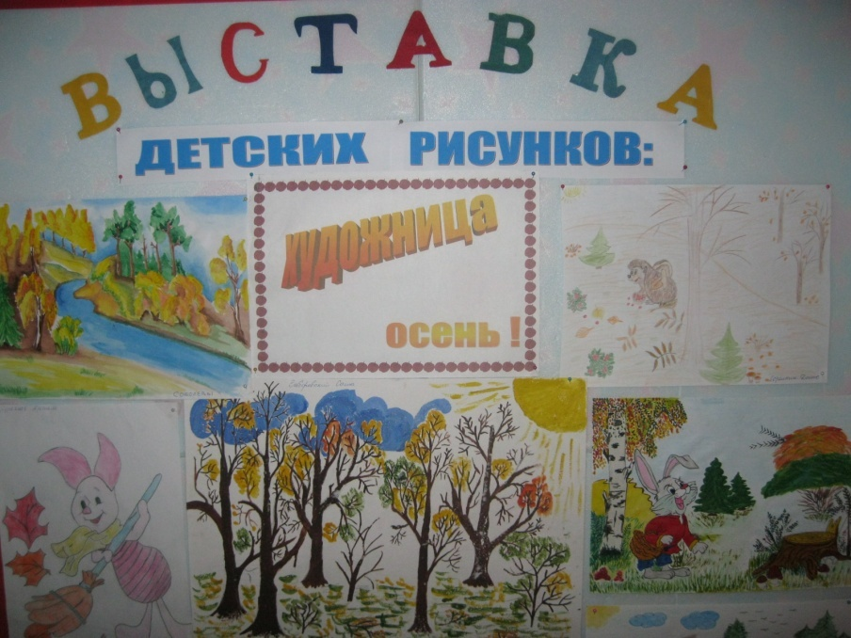
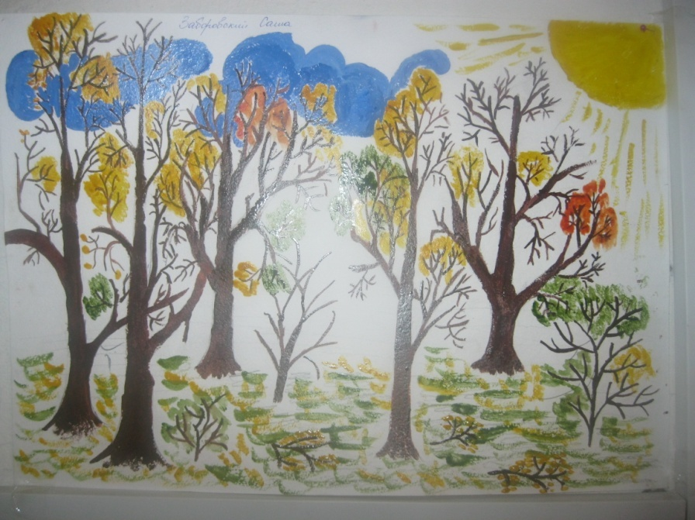
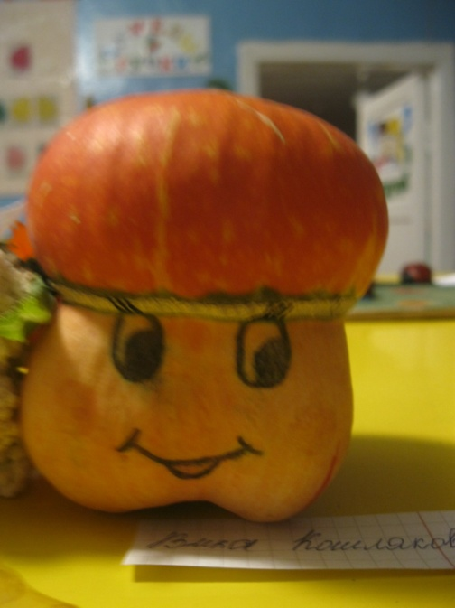
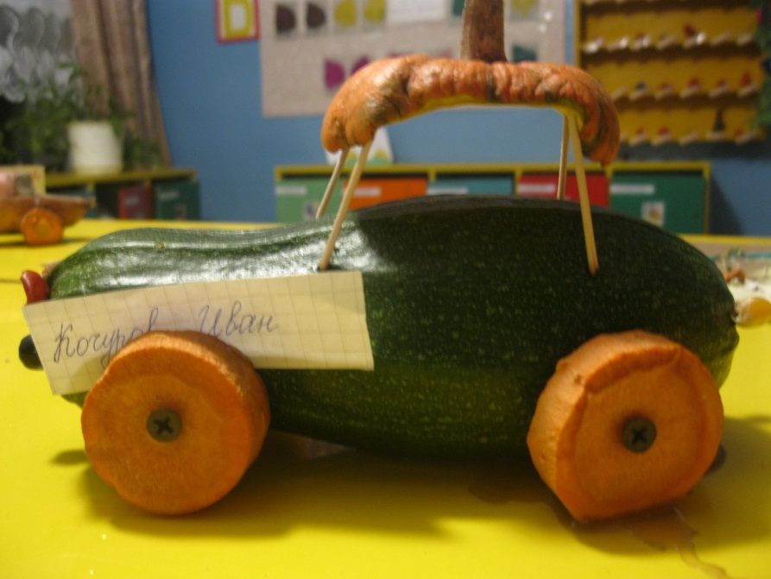
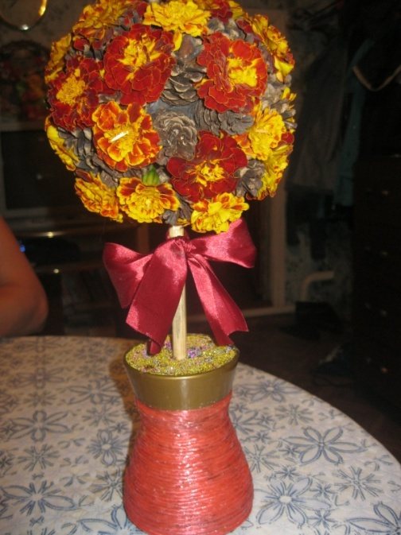
ПРОДУКТИВНАЯ ДЕЯТЕЛЬНОСТЬ « Что нам осень принесла?»

Slide 18
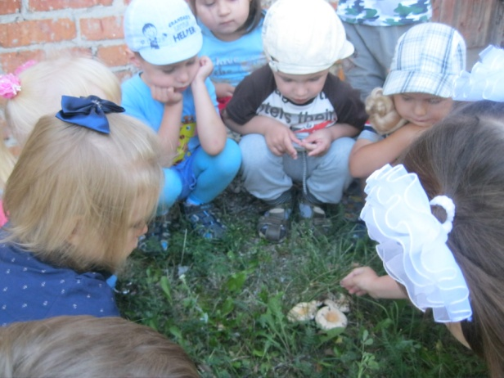
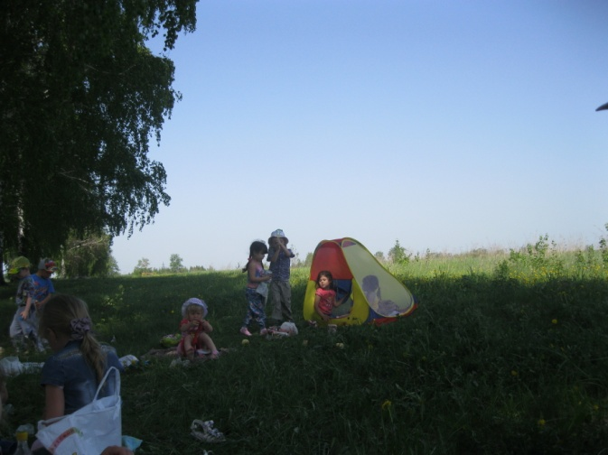
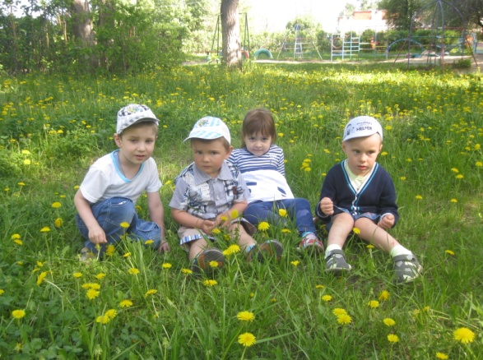
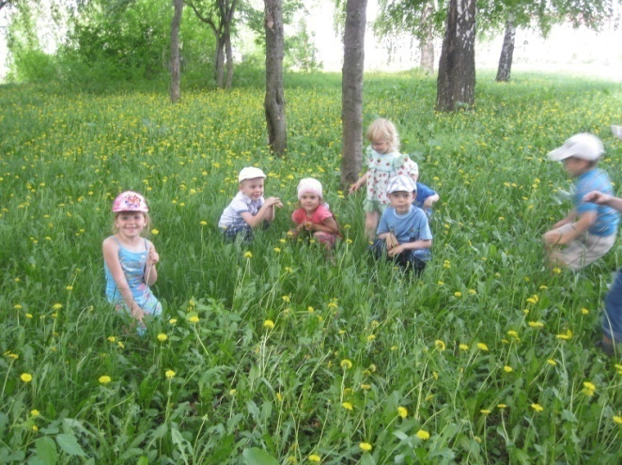
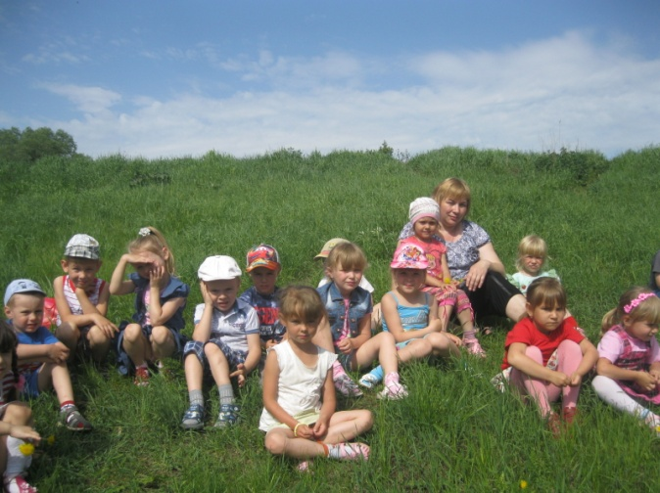
Походы и экскурсии

Slide 19
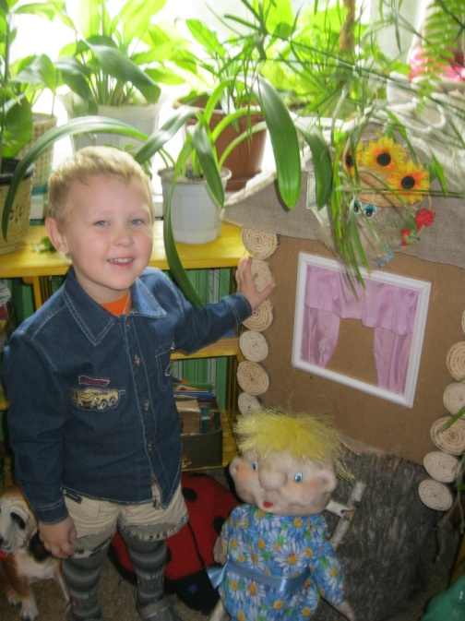
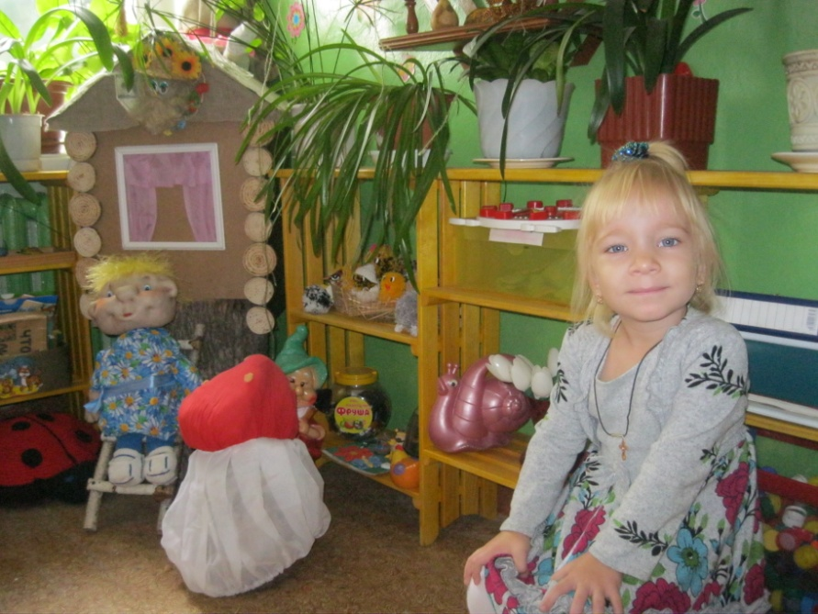
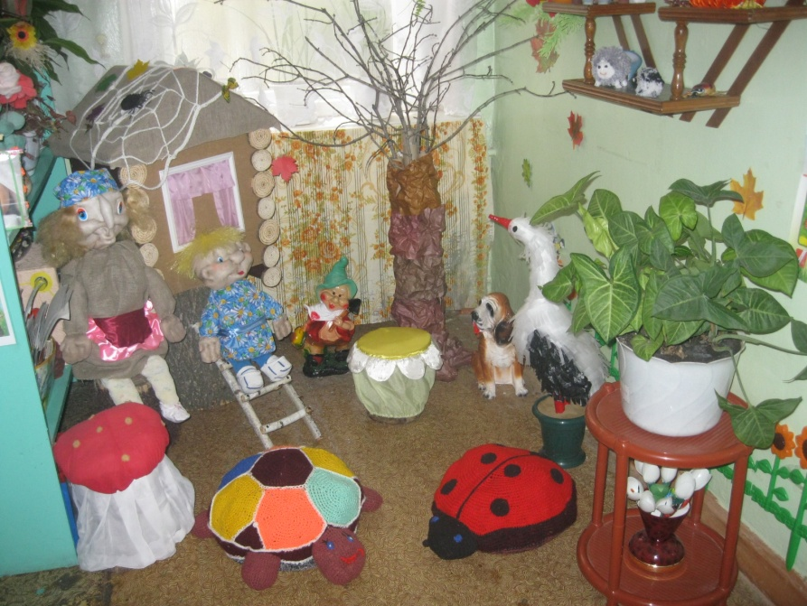
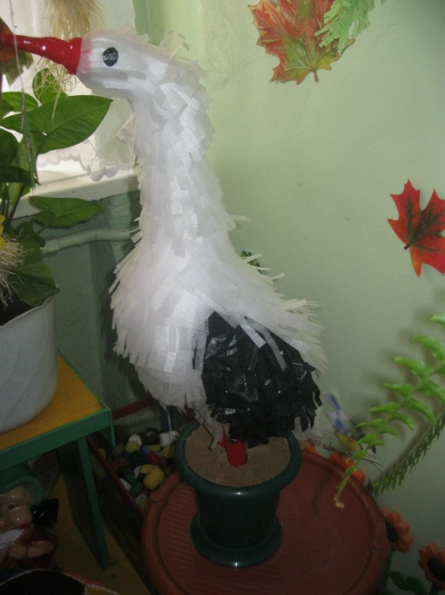
Уголок природы

Slide 20
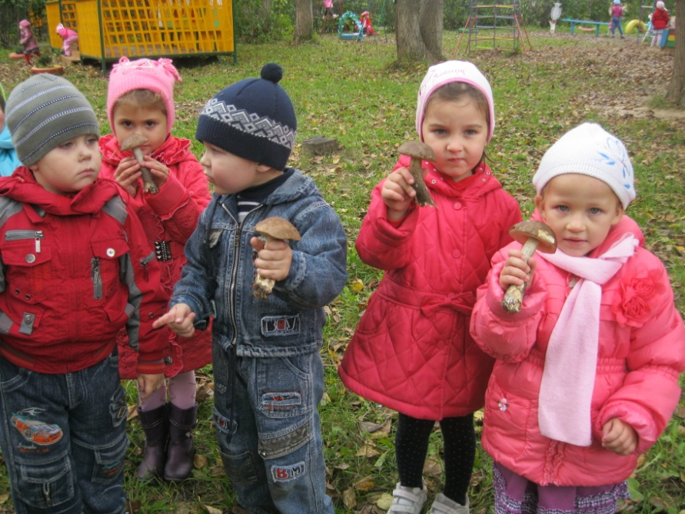
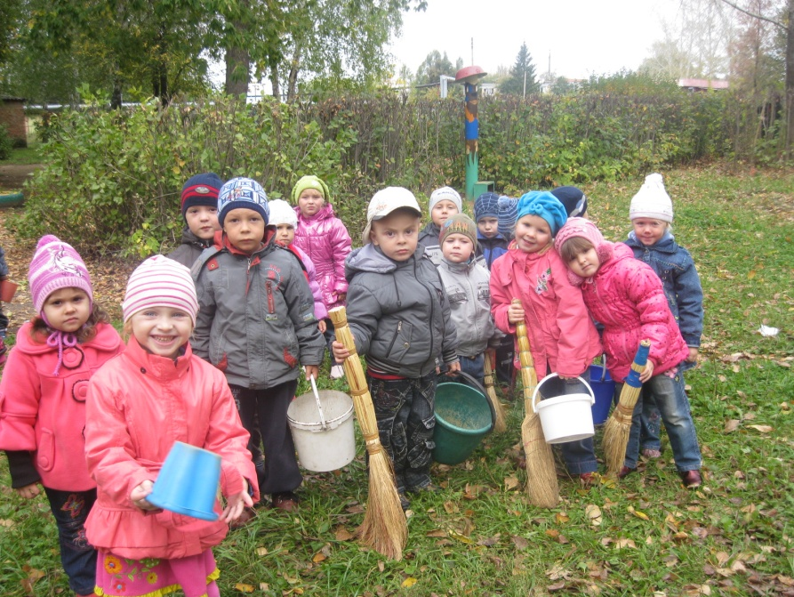
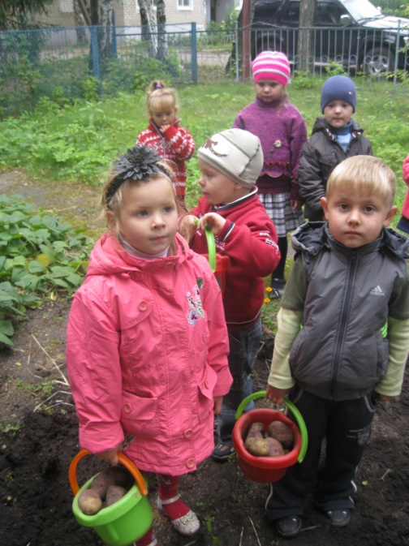
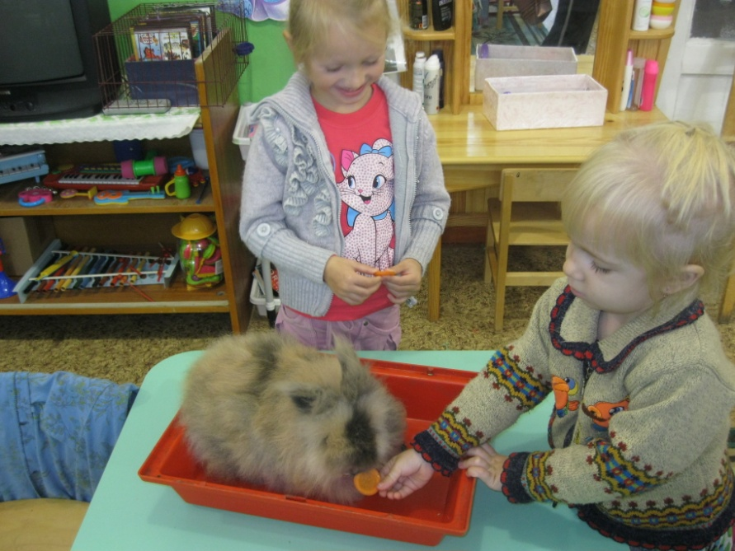
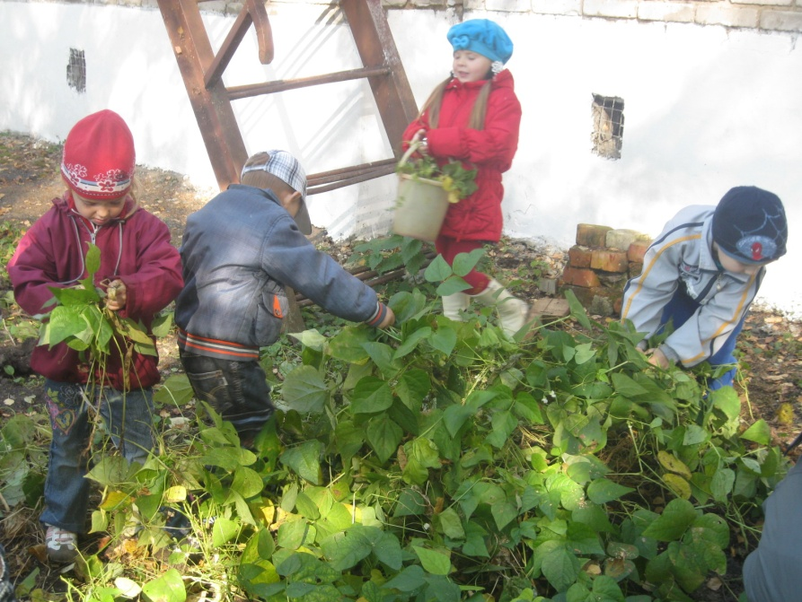

Slide 21
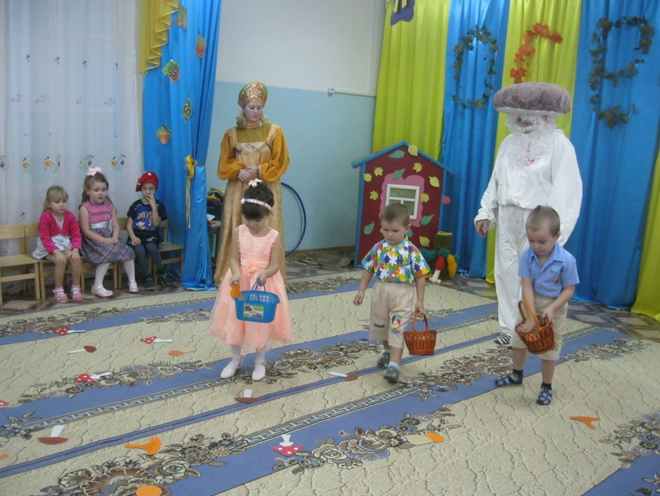
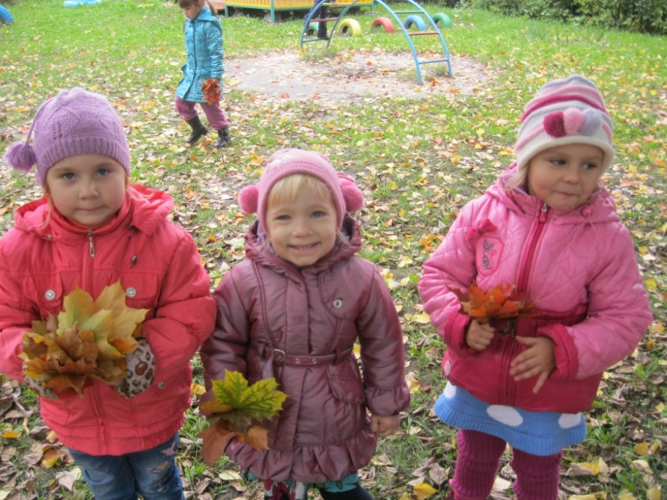
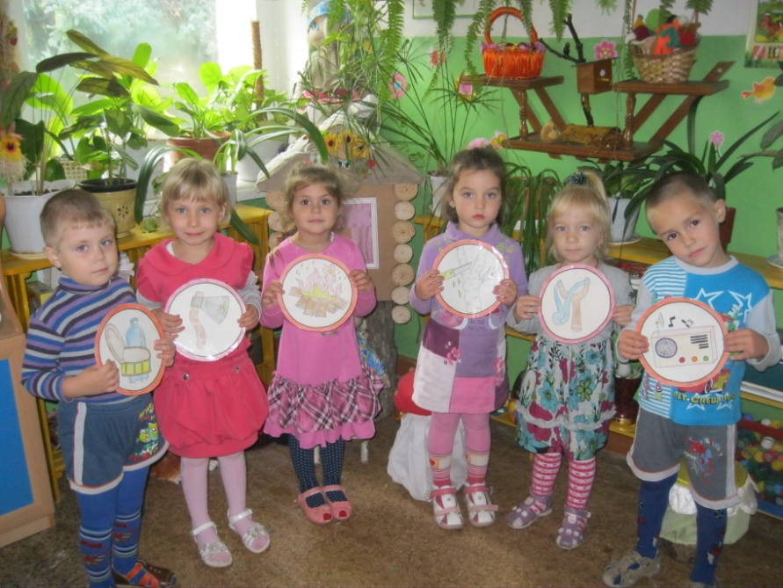
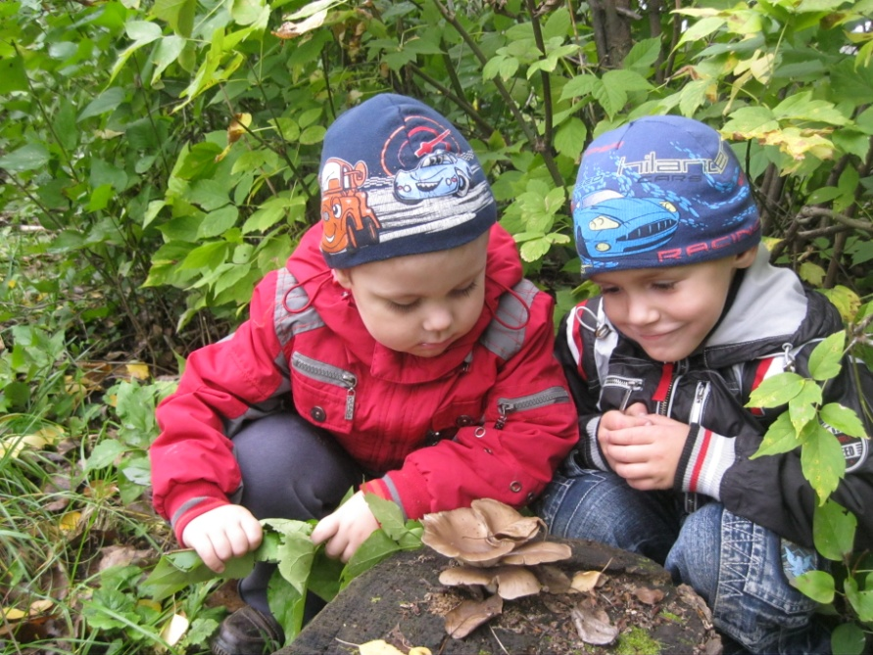
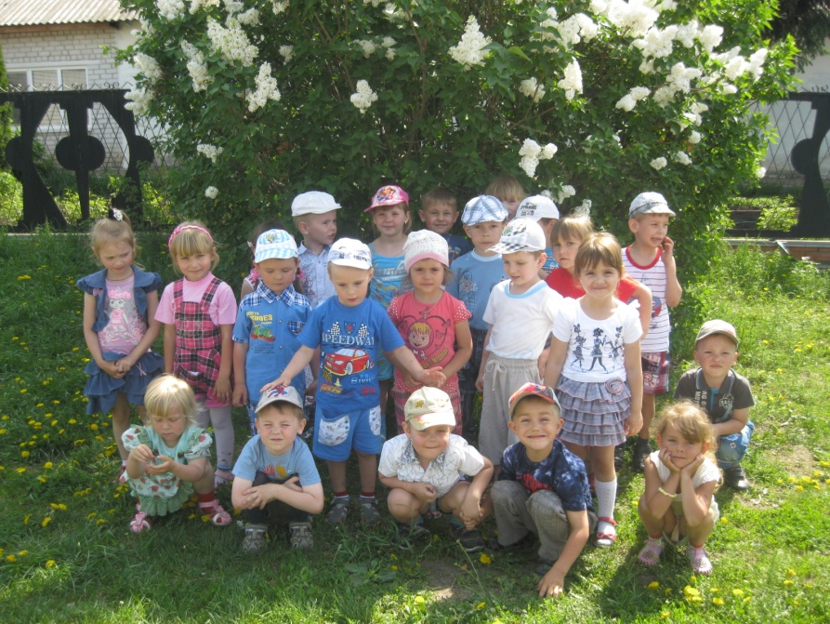

Slide 22
ЗАКЛЮЧИТЕЛЬНЫЙ ЭТАП:
Презентация проекта – праздник «Правила дорожные всем знать положено»
Анкетирование родителей
Диагностирование детей
Подведение итогов проекта
Отзывы родителей о проведенных мероприятиях

